Slide 1
课题:OpenGL 入门
讲师: CC老师
课程设计：CC老师

Slide 2
第一部分
初识OpenGL

Slide 3
OpenGL 入门
一、走向3D
2D + 透视 = 3D

Slide 4
三维物体
高度、深度、宽度
二维物体
高度、宽度

Slide 5
OpenGL 入门
二、3D术语（入门级）
光栅化：实际绘制或填充每个顶点之间的像素形成线程
着色：沿着顶点之间改变颜色值，能够轻松创建关照照射子啊一个立方体上的效果。
纹理贴图：不过是一个用来贴到三角形或多边形上的图片。在GPU上，纹理是快捷有效的
混合：将不同的颜色混在一起

Slide 6
y
2D笛卡尔坐标
x轴 与 y轴是垂直的，它们共同定义了一个xy平面，简而言之，在任何坐标系统中，2条轴如果直角相交，就定义了一个平面。如果一个系统只有2个轴，那么就只有1个平面可以用来绘图。
-x
x
-y

Slide 7
y
3D笛卡尔坐标
-z
-x
x
+z
-y

Slide 8
OpenGL 入门
第二部分
深度了解OpenGL

Slide 9
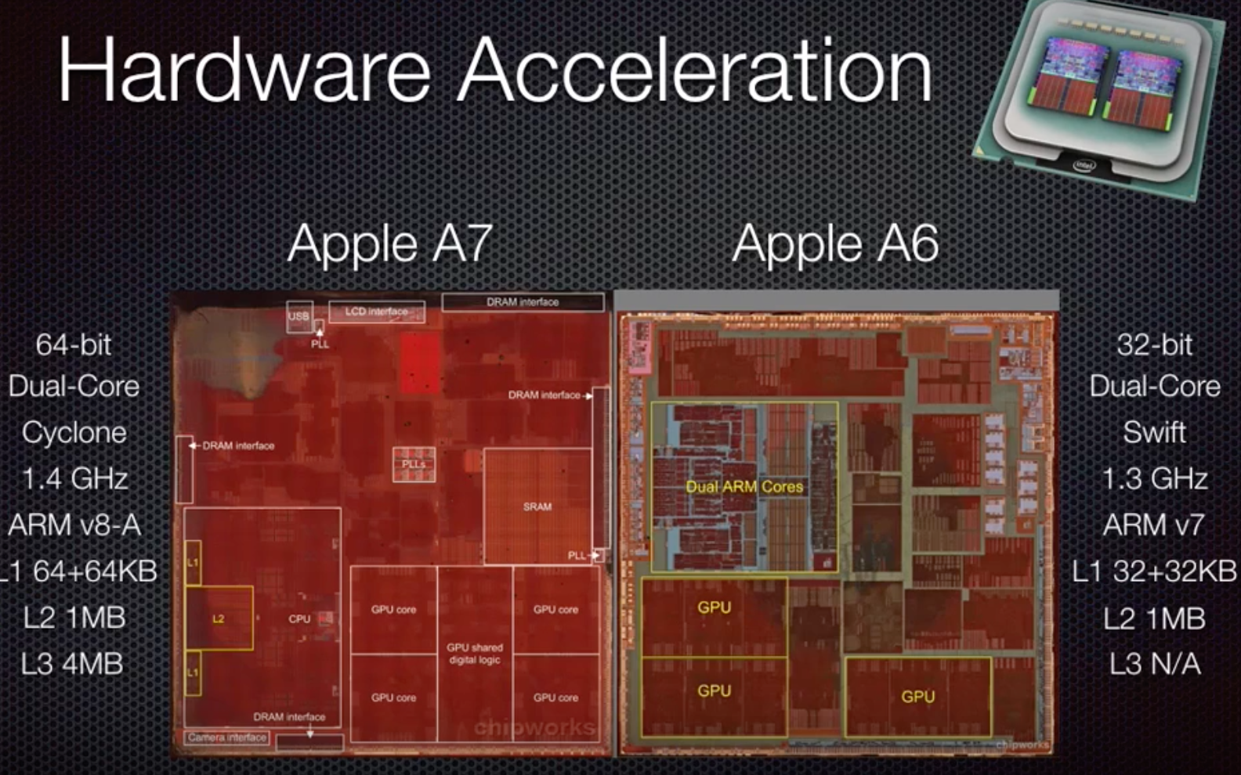
OpenGL 入门
一、GPU 芯片

Slide 10
OpenGL 入门
一、Mac OS X 环境下搭建OpenGL 平台
1.参考CC老师简书文件 001—OpenGL Mac 下环境搭建

Slide 11
OpenGL 入门
二、OpenGL 简介
OpenGL发展至今，已经20余年。作为一个成熟而久负盛名的跨平台的计算机图形应用程序接口规范，它已经被广泛应在游戏、影视、军事、航空航天、地理、医学、机械设计，以及各类科学数据可视化的领域

Slide 12
OpenGL 入门
三、什么是OpenGL
OpenGL 是一种应用程序编程接口（Application Programming Interface,API）

Slide 13
OpenGL 入门
OpenGL 与 OpenGL ES 有什么关系？

Slide 14
OpenGL 入门
OpenGL 是如何横跨2个处理器之间，协调2个内存区域直接的数据交换？

Slide 15
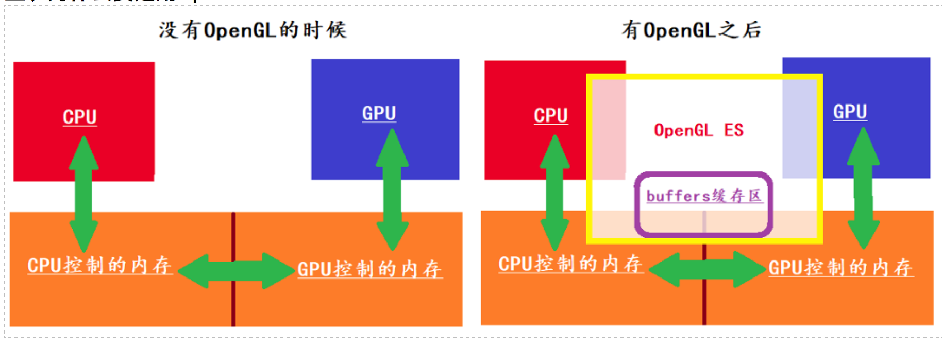
OpenGL 入门
为什么要用OpenGL？

Slide 16
OpenGL 入门
四、OpenGL 关键词
渲染
模型
着色器
四种不同的着色阶段
帧缓存

Slide 17
OpenGL 入门
五、OpenGL 渲染图像程序需要执行的操作：
1.从OpenGL的几何图元中设置数据，用于构建形状
2.使用不同的着色器对输入的图片数据执行计算操作，判断它们的位置，
颜色以及其他渲染属性；
3.将输入的图元的数学描述转为屏幕位置对于的像素片元，这一步称为光栅化；
4.最后，针对光栅化过程的每一个片元，执行片元着色器，从而决定这个片元的最终颜色和位置。

Slide 18
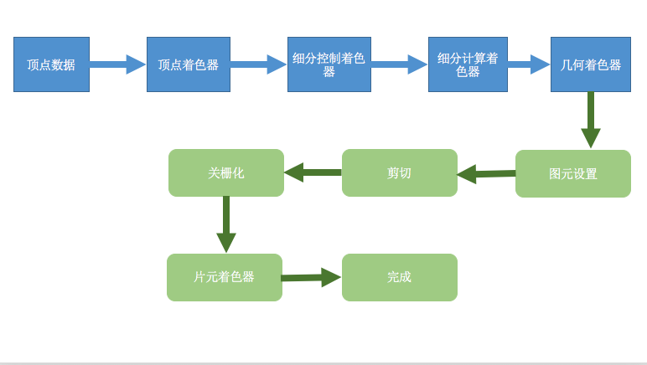
OpenGL 入门
OpenGL 渲染流程
顶点数据处理阶段 决定了图元应该出现什么位置
细分着色器
决定当前片元的存在 以及 片元的颜色

Slide 19
OpenGL 入门
八.课堂小练习
1.简单绘制一个三角形；
2.根据键盘的键位，能够移动图形；

Slide 20
OpenGL 入门
六.课堂小练习
1.用OpenGL 绘制一个正方形
2.用OpenGL 绘制一个圆形

Slide 21
OpenGL 入门
九、常用函数
glutInit() 负责初始化GLUT库。它会处理向程序输入的命令行参数，并且移除其中与控制GLUT如何操作相关的部分。它必须是应用程序第一个GLUT函数，负责设置其他GLUT例程必需的数据结构。
glutInitDisplayMode() 设置了程序所使用的窗口类型。窗口设置更多的OpenGL 特性，例如RAGA颜色空间，使用深度缓存或动画效果。
glutInitWindowsSize() 设置所需的窗口大小，如果不想在这个设置一个固定值，也可以先查询显示设备的尺寸，然后根据计算机的屏幕动态设置窗口的大小。
glutCreateWindow(),它的功能和它的名字一样，如果当前的系统环境可以满足glutInitDisplayMode()的显示模式要求，这里就会创建一个窗口（此时会调用计算机窗口系统的接口）。只有GLUT创建了一个窗口之后（其中包含创建创建OpenGL环境的过程），我们才可以使用OpenGL相关的函数
glewInit()函数，属于另一个辅助库GLEW（OpenGL Extention Wrangler）。GLEW可以简化获取函数地址的过程，并且包含了可以跨平台使用的其他一些OpenGL编程方法。
glutDisplayFunc()，它设置了一个显示回调（diplay callback），即GLUT在每次更新窗口内容的时候回自动调用该例程
glutMainLoop()，这是一个无限执行的循环，它会负责一直处理窗口和操作系统的用户输入等操作。（注意：不会执行在glutMainLoop()之后的所有命令。）

Slide 22
OpenGL 入门
课后作业：
1、绘制一个五角星
2、画出正弦函数的图形

Slide 23
OpenGL 入门
课程总结：
1.学习的过程第一步永远是最难的。OpenGL对于iOS开发者而言，更多像一门陌生的技术方向。让开发者们重新出发的一个起点；
2.第一节课的目的：为了让大家对OpenGL 有一个全面的认识。课程中出现的专业术语或者函数，在后面的课程会反复讲到；

Slide 24


